Slide 1
INDUSTRIALIZACION DE CITRICOS
CENTRIFUGACION
2017
Dr. Carlos Omar Vuarant
vuarantc@fcal.uner.edu.ar

Slide 2
Fruta entera
Fase líquida (emulsión aceite en agua)
Fase sólida
Fase líquida
(suspensión)
Agua
Impureza sólidas
Aceite esencial
Pulpa
Jugo
Cáscara
Hollejo
Semillas

Slide 3
Almacenam
Fruta
Lavado y
Selección
Clasificación por tamaño
Extracción
Fase oleosa
Sólidos
Fase acuosa
Tamizado
Centrifuga
separadora
Pasteurización
Esterilización
Evaporación
Envasado
Tamizado
Centrifuga
concentradora
Centrifuga
clarificadora
Aceite
esencial
Jugo
Concentrado
Jugo natural

Slide 4
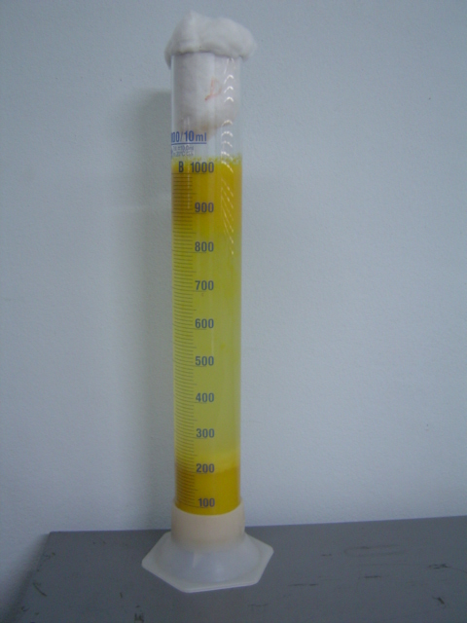
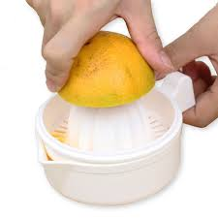
Pulpa flotante
Pulpa suspendida
Pulpa Sedimentable
Pulpa
Sólidos presentes en el jugo luego de la extracción.

Slide 5
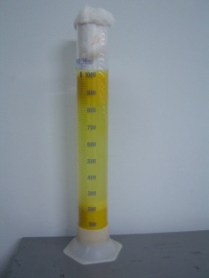
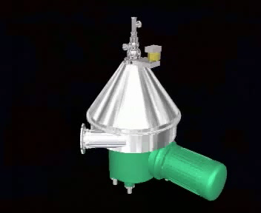
Operación de transporte de cantidad de movimiento que clasifican partículas dispersas por su tamaño o densidad. Separación de la fase dispersa y dispersante
Sedimentación
Por fuerza de la gravedad Por fuerza centrifuga
(Decantación) (Centrifugación)
Recuperación | Nombre
Dos fases | Separación
F. mayoritaria | Clarificación
F. minoritaria | Concentración

Slide 6
Partículas de peso específico 2,65 kg./dm³ y a una temperatura del agua de 10° C
D(mm) | Clasificación | Velocidad de Sedimentación (mm/s) | Tiempo para sedimentar 0,3 m.
10.0 | grava | 1000 | 0.3 seg
1.0 | grava | 100 | 3.0 seg
0.1 | arena gruesa | 8 | 38 seg
0.01 | Arena fina | 0.15 | 33 min
0.001 | bacterias | 0.0015 | 35 horas
0.001 | coloides | 0.000015 | 230 horas
0.0001 | coloides | 0.00000015 | 63 años

Slide 7


v
Q
Q
Q
h
Vp
Vs
e
l
Esto implica que:

Slide 8
Naturaleza del producto
Naturaleza del equipo
Q_{max} = Vs · A
Alimentación
Discos de separación
Descarga
Q_{max} = Vs · A .n

Slide 9
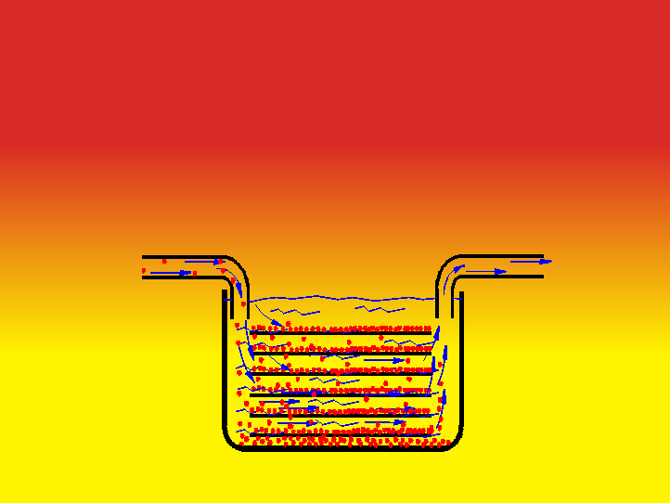
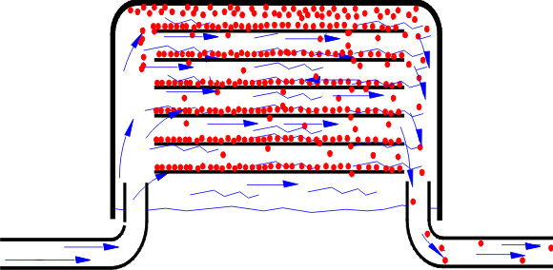
Alimentación
Descarga
Discos de separación
Fuerza G
Fuerza G

Slide 10
G

Slide 12

Velocidad de decantación
Velocidad de decantación natural (LEY DE STOKES)
La velocidad de decantación depende de las características de los fluidos a procesar de acuerdo a la siguiente expresión:
V= Velocidad de sediment. natural (m/seg)
ρ₁= Densidad de la fase pesada (Kg/m³).
ρ₂= Densidad de la fase liviana (Kg/m³).
g= Aceleración de la gravedad (9,8 m/seg²).
Dp= Diámetro medio de la partícula (m).
η= Viscosidad dinámica (kg/m.seg)

Slide 13
Velocidad de sedimentacion centrífuga
La centrífugas son equipos rotativos que permiten incrementar la velocidad de sedimentación en función de la aceleración relativa que se produce dentro del rotor.
Decantación
Naturaleza del producto
Naturaleza del equipo
Z= Aceleración relativa.

Slide 14
Factores que influencian la velocidad de sedimentación centrífuga
- Diferencia de densidades (ρ1 - ρ2)
Este factor puede modificarse calentando el fluido a procesar, aumentando de esta forma la diferencia de densidades entre ambos medios.
-Diámetro de partículas (D)
Este factor es de fundamental importancia en muchas aplicaciones, ya que con el agregado de sustancias químicas (Floculantes) es posible formar partículas de mayor tamaño incrementando así la velocidad de sedimentación centrífuga.
Una forma de incrementar el rendimiento de equipos de separación centrífugos consiste en disminuir (si es posible) la viscosidad de la fase líquida, esto se logra aumentando la temperatura de proceso.
-Aceleración relativa (Z).
Este factor depende del tipo y tamaño de la centrífuga, si bien el incremento de este factor puede parecer decisivo, en algunos procesos es contraproducente ya que puede llegar a romper las partículas o flóculos de mayor tamaño formados químicamente.
Viscosidad (η)

Slide 15
Aceleración centrífuga
Uno de los factores más importantes en el rendimiento de una centrífuga es la aceleración relativa que viene dada por la siguiente expresion:
F_{c} = m R ω²
Z= Aceleración relativa. R= Radio del tambor
ω= Velocidad angular g= Aceleración de la gravedad
N= velocidad de giro rpm Fc = Fuerza centrífuga

Slide 16
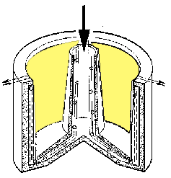
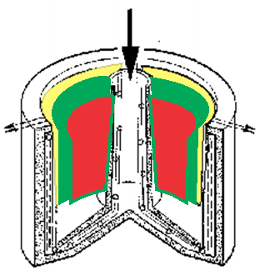
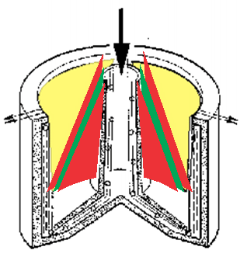
AREA DE SEDIMENTACION
Q_{max} = Vs · A .n

Slide 17


⎡
⎤
⎢
⎥
⎡
g
(
ρ
s
−
ρ
l
)
D
2
⎤
ω
2
V
Q
=
2
pc
⎢
⎥
⎢
⎥
⎢
18
η
⎥
⎢
⎛
R
⎞
⎥
⎣
⎦
⎜
2
⎟
⎢
2
g
ln
⎜
⎟
⎥
⎣
⎝
R
⎠
⎦
v_{s}
Σ
Q = 2 v_{s}. Σ
Q/ Σ = 2 v_{s} = Cte.
Cambio de escala

Slide 18
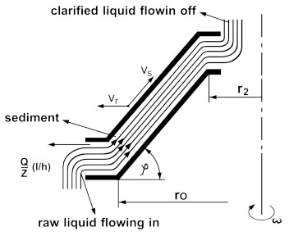
SEPARACION CENTRIFUGA
DISCOS

Slide 19
Para cada tipo de centrifugas Σ toma distintas formas
Para una cámara cilíndrica
Para discos tronco-cónicas:
q = 2 vg. Σ
Donde: S = numero de discos
R2 = radio interior
R0 = radio exterior
α = ángulo cónico del disco.
q / Σ = 2 vg
Cambio de escala = Cte.

Slide 20
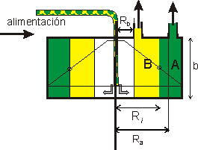
Separación de líquidos inmiscibles
Si en un recipiente cilíndrico que gira alrededor de su eje central, se colocan dos líquidos inmiscibles A y B con densidades ρ_{A} y ρ_{B} respectivamente; el líquido mas denso A tenderá a moverse hacia la pared del recipiente formando una anillo exterior, mientras que el liquido menos denso B formara un anillo en el interior. Si la alimentación es continua y las dos capas de liquido salen separadamente, tendremos la separación de los dos líquidos por fuerza centrifuga.
https://youtu.be/srB6lS3s8Xw

Slide 21

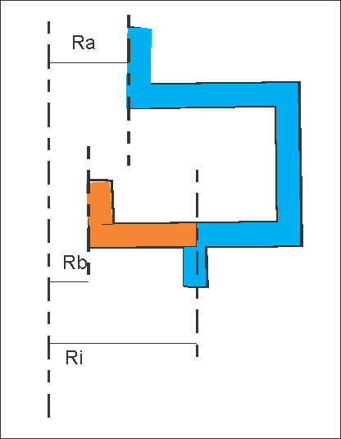
La caída de presión en las dos capas de líquidos, integrando son:
Si la zona neutra es estable, entonces ΔP_{(Ri-Ra) =} ΔP_{(Ri-Rb)}
Resulta:
Esta ecuación nos demuestra que el radio neutro depende de las densidades de los líquidos y de los radios de las descargas de ambos líquidos. De ésta manera, modificando alguna de las variables se pueden conseguir resultados diferentes.
Por ejemplo, modificando el radio: Si tenemos una emulsión de agua en aceite, y lo que se pretende es separar el agua (fase mas densa A) del aceite (fase menos densa B), lo que se debe hacer es incrementar R_{A} y por lo tanto aumentará Ri aumentando el tamaño de la zona B (aumenta el tiempo de residencia en B y el liquido menos denso será mas puro).
Otro ejemplo, modificando la densidad de una fase se puede modificar R_{i}.

Slide 22
CLASIFICACION DE CENTRIFUGAS DE DISCOS
CENTRIFUGAS DE RETENCION DE SOLIDOS CERRADA

Slide 23
CENTRIFUGA DE TOBERAS

Slide 24
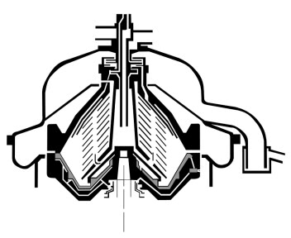
CLASIFICACION DE CENTRIFUGAS DE DISCOS
CENTRIFUGA AUTOLIMPIANTE

Slide 25
0,1 1 10 100 1000 10.000

Slide 26
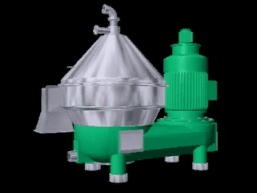

Slide 27
https://youtu.be/srB6lS3s8Xw
https://youtu.be/t-jO3FXm4y8
https://youtu.be/0aeEhGx3nUs
https://youtu.be/dxTT_bP6IwI

Slide 28
Gracias por vuestra atención
Un agradecimiento especial a Westfalia Separator Argentina SA, por las animaciones en video de sus equipos

